Slide 1
Construção de Compiladores
Conceitos Iniciais

Slide 2
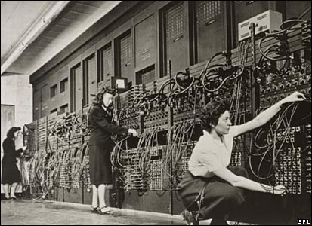
Conceitos Iniciais

Slide 3
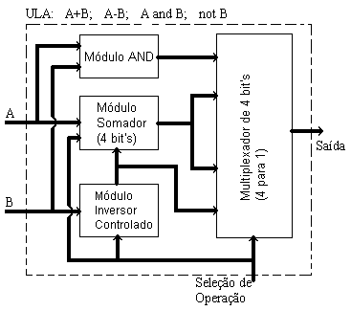
Conceitos Iniciais
Praticamente todos os computadores executam comandos simples
  Isso foi feito para reduzir a complexidade do projeto e construção dos computadores

Slide 4
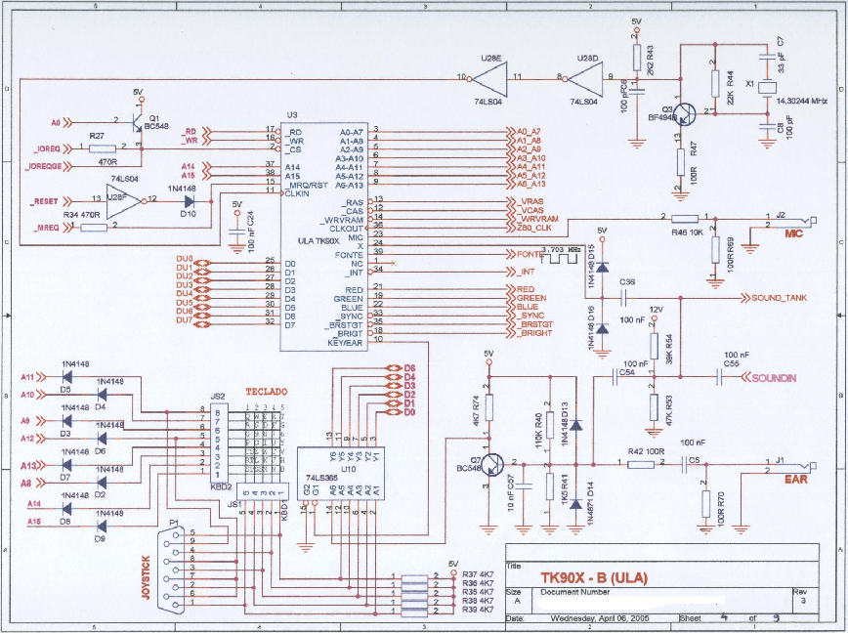
Conceitos Iniciais
p

Slide 5
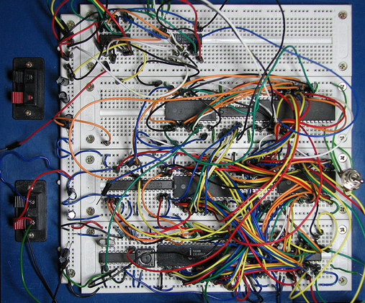
Conceitos Iniciais

Slide 6
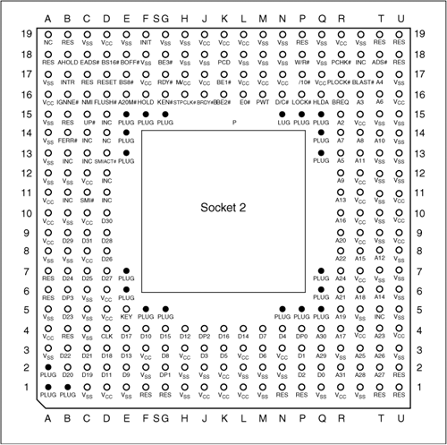

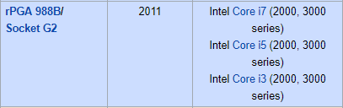
Conceitos Iniciais
Pentium 4 = 775 pinos
https://en.wikipedia.org/wiki/CPU_socket
Q

Slide 7
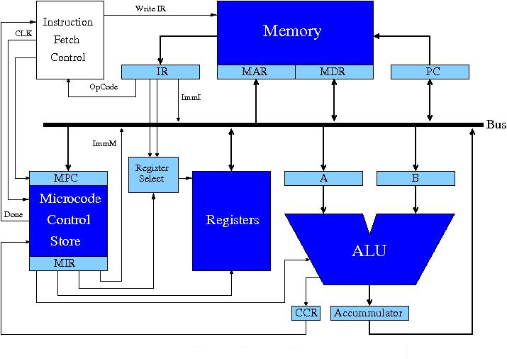
Conceitos Iniciais
Independente do processador, a programação é sempre realizada em baixo nível: microcode
X = 10 + 20;
Load A 10
Load B 20
Add
Move X
Porém a quantidade de recursos e instruções teve um grande aumento
L

Slide 8
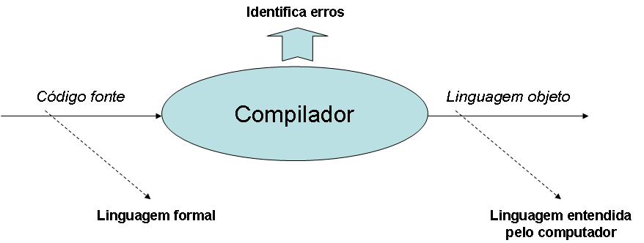
Conceitos Iniciais
Um programador deve combinar estes “comandos simples” (linguagem de máquina) para criar aplicações
  Processo tedioso e sujeito a erros
  Relembrar Assembly
  Solução foram as “Linguagens de alto nível”
As linguagens podem ser muito diferentes da linguagem de máquina de modo que precisamos de um componente que ligue estes dois mundo

Slide 9



Conceitos Iniciais
Vantagens da Linguagens de programação de alto nível em relação a velocidade de desenvolvimento
  Notação similar ao modo que os humano pensam sobre problemas
  O compilador pode identificar erros de programação
  Programas em alto nível tendem a ser menores que programas equivalentes em linguagens de máquina
  O mesmo programa pode ser compilado para diferentes linguagens de máquina (rodam em diferentes arquiteturas)
C_{w}
010010010101010001
C_{L}
110110100101100100
C_{M}
001011001001001110
Código fonte

Slide 10
Conceitos Iniciais
Contudo...
  Programas escritos em linguagens de alto nível e automaticamente traduzidos para linguagem de máquina são mais lentos do que os diretamente feitos em linguagem de máquina
  “Time-critical systems” são parcialmente escritos em linguagem de máquina
Um bom compilador deve ser capaz de gerar código-objeto que rode em uma velocidade similar ao implementado diretamente em linguagem de máquina
  Pesquisa em otimização
https://jaxenter.com/energy-efficient-programming-languages-137264.html

Slide 11

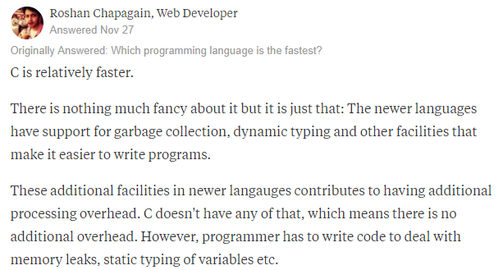
Conceitos Iniciais

Slide 12
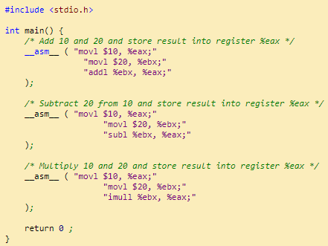
Conceitos Iniciais

Slide 13
História
Linguagens independentes de máquina foram propostas no final dos anos 50
  Antes disso a linguagem utilizada era o Assembly
  Benefício do reuso de software favoreceu o desenvolvimento de compiladores
Primeiros compiladores
  Linguagem A-0, em 1952
  Fortran, em 1957 pela IBM
  Cobol, em 1960
  Lisp, em 1962 pelo MIT
Compiladores cada vez mais complexos
  LP’s suportam cada vez mais funcionalidades;
  Aumento da complexidade das arquiteturas;

Slide 14
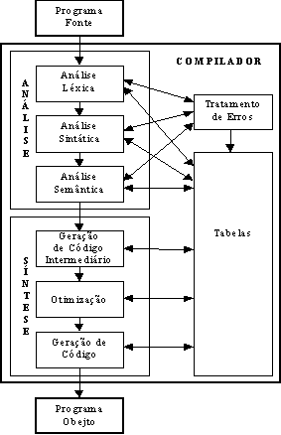
Compilador em Módulos
Lista de tokens
Árvore sintática
Árvore sintática anotada
Código intermediário
Código intermediário otimizado
Linguagem de máquina

Slide 15
Conceitos Iniciais
Analisador léxico
  O texto é lido e dividido em tokens, cada um deles correspondendo a um símbolo da linguagem de programação
Analisador sintático (parsing)
  Recebe a lista de tokens, organizando-os em uma árvore sintática que reflete a estrutura do programa
Analisador semântico (type checking)
  Analisa a árvore sintática para determinar se o programa viola requerimentos de consistência

Slide 16
Compilador em Módulos
Geração de código intermediário
  Gera instruções para uma máquina abstrata, mais adequada a fase de otimização. Esta forma intermediária não é executada diretamente pela máquina alvo
Otimização
  Analisa o código no formato intermediário e tenta melhorá-lo de tal forma que venha a resultar um código de máquina mais rápido em tempo de execução
  Detecção e a eliminação de movimento de dados redundantes e a repetição de operações dentro de um mesmo bloco de programa.

Slide 17
Compilador em Módulos
Geração de código de máquina
  Tem como objetivo gerar um código objeto definitivo para uma máquina alvo
  As localizações de memória são selecionadas para cada uma das variáveis usadas pelo programa.
  As instruções intermediárias são traduzidas numa seqüência de instruções de máquina que realizam a mesma tarefa.
Até que ponto da compilação o código pode ser considerado genérico?

Slide 18
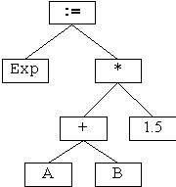
Compilador em Módulos
Exemplo:
  Análise léxica
  Análise sintática
  Análise semântica
    A, B e Exp foram declarados?
    Existem outras variáveis com tais nomes?
    Exp é do tipo real?
Exp := (A+B) * 1.5;
Exp , := , ( , A , + , B , ) * , 1.5, ;

Slide 19
Compilador em Módulos
Esse conceitos podem ser aplicados fora do domínio dos compiladores?

Slide 20
Compilador em Módulos
Cada fase estabelece fortes restrições sobre a informação que é passada para a próxima fase
  A verificação de tipo pode assumir inexistência de erros sintáticos
  O gerador de código pode assumir inexistência de erros de tipagem
Conceitualmente as fases operam em seqüência
  Na prática existem diversas abordagens
  Fases podem ser combinadas
  Podem existir fases extras entre as mostradas

Slide 21
Parentes do Compilador
Interpretador
  Não gera código a partir da árvore sintática
  A árvore sintática é diretamente avaliada e executada
  A mesma parte da árvore pode ser avaliada diversas vezes
  Programas podem ser testados mesmo com erros
Inicio
int a, b, c;
a = 10;
b = 20;
c = a + b;
println(c);
c = c + “m”;
println(c);
Fim
Resultado em um compilador?
Resultado em um interpretado?

Slide 22
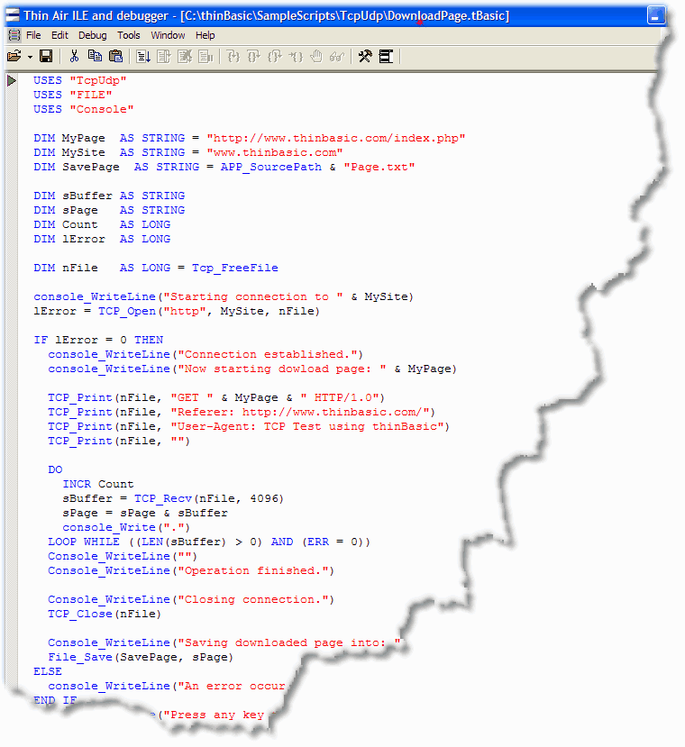
Parentes do Compilador

Slide 23
Parentes do Compilador
Compilador
  Traduz todo a linguagem fonte para a linguagem de máquina, a qual é então executada
    Programa só pode ser executado depois de totalmente compilado
    Rápida execução
Interpretador
  Tradução e execução linha a linha, sem conversão
    Fácil depuração
    Programas 10 a 100 vezes mais lentos do que os compilados
Linkador
  Processo de coletar programas de sistema e vinculá-los aos programas de usuário
Montador
  Efetua a tradução de uma linguagem de montagem (assembly) para código de máquina.

Slide 24

Parentes do Compilador
Edição
Editor de texto
Class arq {
public static void main(String args[ ]) {
int a;
a = 8;
System.out.println(a);
}
Compilação - Compilador de Java para linguagem de montagem do computador
E0: Copie de E14 para E15
E1: Imprima E15
E14: 8
Montagem – montador (assembler) de linguagem de montagem para linguagem de máquina do computador
E0:111000111101111
E1: 111000000101111
E14: 000000000001000

Slide 25
Conclusão
Por que estudar compiladores?
  “ O curso é considerado um tópico que todos devem saber de modo a estar aculturado em ciência da computação”
  “Os bons implementedores devem conhecer suas ferramentas, e os compiladores são as principais ferramentas para programadores e cientistas da computação”
  “As técnicas usadas na construção de compiladores são úteis para outros propósitos”
  “Existe uma pequena, mas possível chance, que alguém escreva um compilador para uma linguagem de domínio especifico”

Slide 26
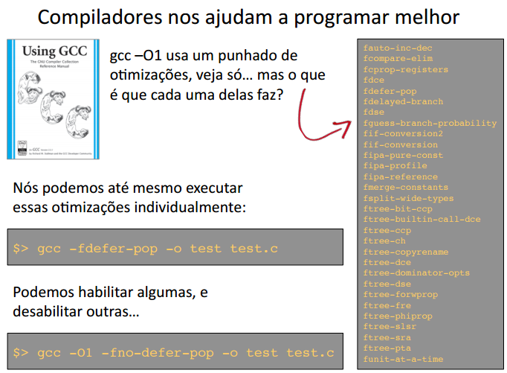
Conclusão

Slide 27
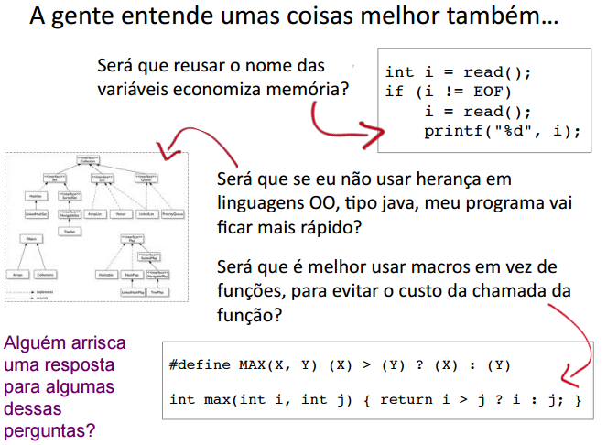
Conclusão

Slide 28
Conclusão
Por que estudar compiladores em termos de emprego?
  Emprego em grandes companhias de sofware: Cray, Nvidia, Apple, IBM, Microsof, Google, Intel, etc
  A UFMG tem um financiamento de mais de $200,000 da Intel para fazer pesquisa em compiladores!

Slide 29
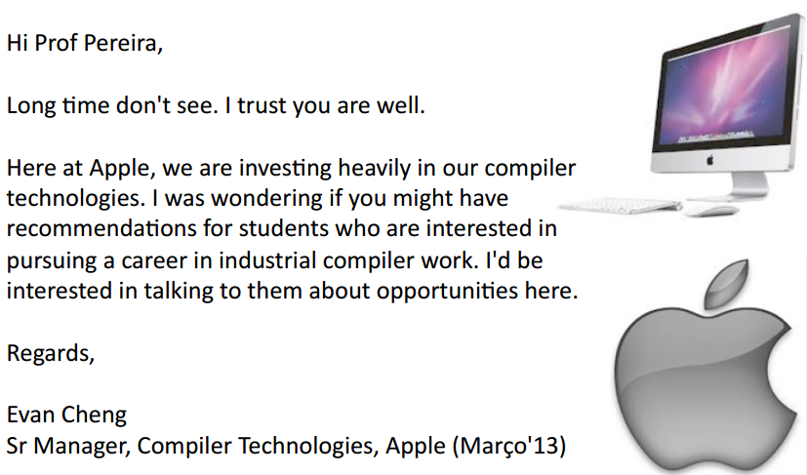
Conclusão

Slide 30
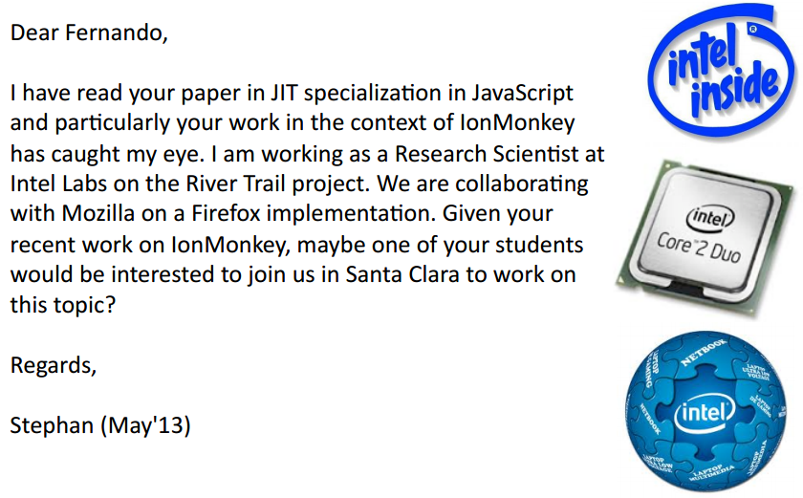
Conclusão

Slide 31
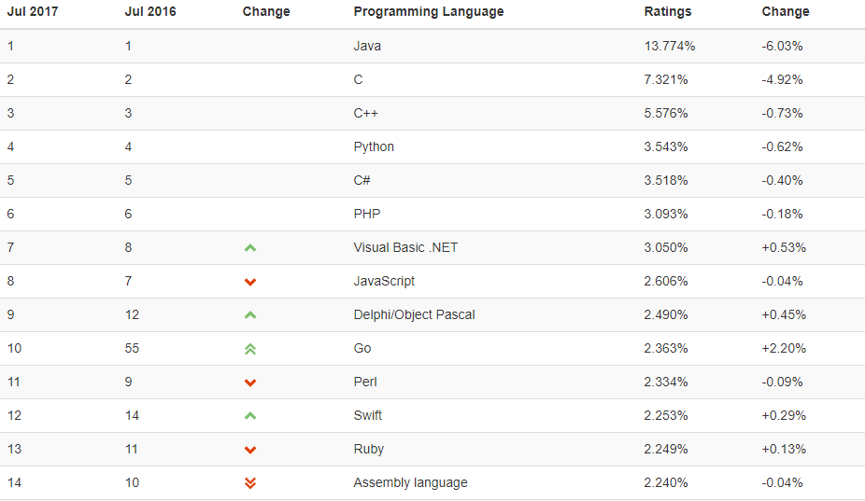
Futuro
https://www.tiobe.com/tiobe-index/

Slide 32
Futuro
Otimização de Código para Placas Gráficas (GPUs): C para Cuda, Ocelot.

